Slide 1
Basic Infromation
Of Machine Learning
정보융합학부
2018204009 김기수
Due Date : 2023.01.10

Slide 2
목차
기본적인 확률 개념
베이즈 정리
우도와 최대우도법
기본적인 성능 평가 방법
분류와 회귀 문제
분류 문제에서의 성능 평가
Confusion Matrix, Accuracy, Precision, Recall, F1-score
회귀 문제에서의 성능 평가
MAE, MSE, RMSE, R^2

Slide 3
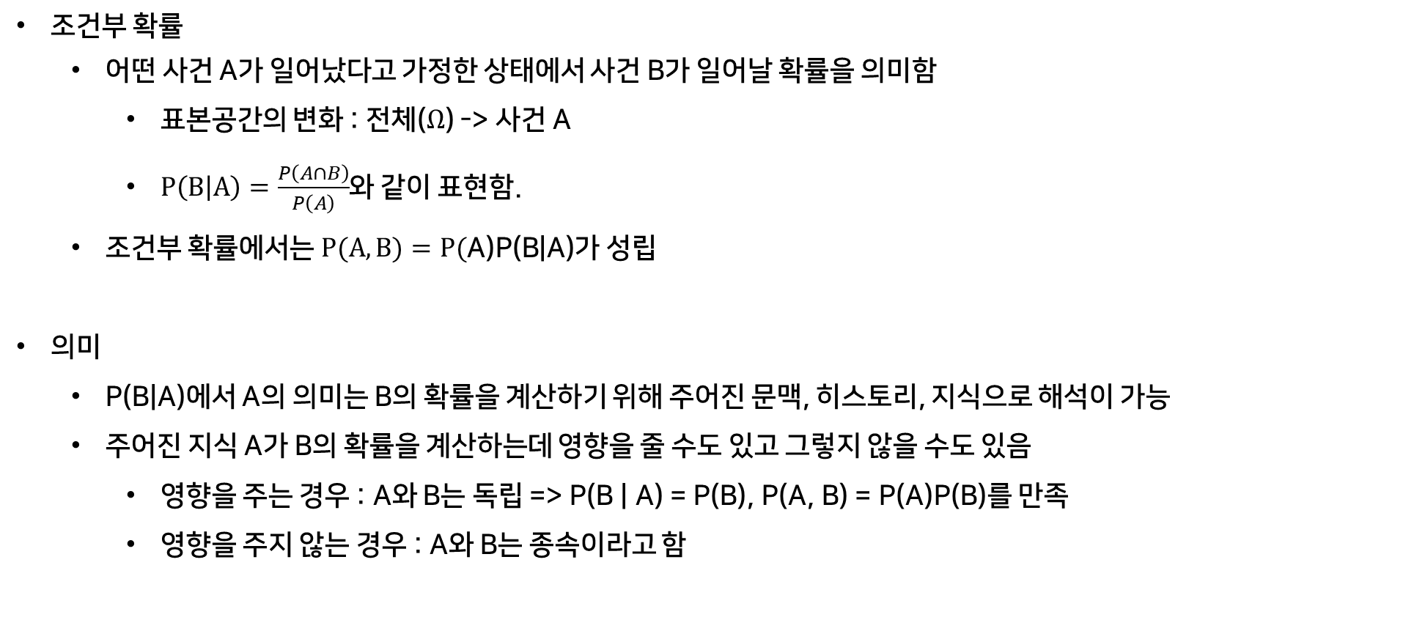
기본적인 확률의 개념
조건부 확률
어떤 사건 A가 일어났다고 가정한 상태에서 사건 B가 일어날 확률을 의미함
표본공간의 변화 : 전체($Ω$) -> 사건 A
$P\left(B | A\right)=\frac{P\left(A∩B\right)}{P\left(A\right)}$와 같이 표현함.
조건부 확률에서는 $P(A,B)=P($A)P(B|A)가 성립
의미
P(B|A)에서 A의 의미는 B의 확률을 계산하기 위해 주어진 문맥, 히스토리, 지식으로 해석이 가능
주어진 지식 A가 B의 확률을 계산하는데 영향을 줄 수도 있고 그렇지 않을 수도 있음
영향을 주는 경우 : A와 B는 독립 => P(B | A) = P(B), P(A, B) = P(A)P(B)를 만족
영향을 주지 않는 경우 : A와 B는 종속이라고 함

Slide 4
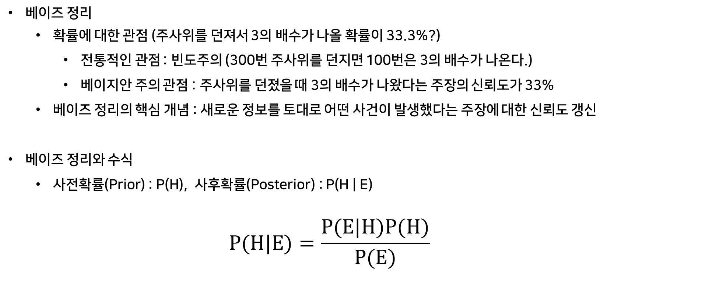
기본적인 확률의 개념
베이즈 정리
확률에 대한 관점 (주사위를 던져서 3의 배수가 나올 확률이 33.3%?)
전통적인 관점 : 빈도주의 (300번 주사위를 던지면 100번은 3의 배수가 나온다.)
베이지안 주의 관점 : 주사위를 던졌을 때 3의 배수가 나왔다는 주장의 신뢰도가 33%
베이즈 정리의 핵심 개념 : 새로운 정보를 토대로 어떤 사건이 발생했다는 주장에 대한 신뢰도 갱신
베이즈 정리와 수식
사전확률(Prior) : P(H), 사후확률(Posterior) : P(H | E)
$$P(H|E)=\frac{P(E|H)P(H)}{P(E)}$$

Slide 5

기본적인 확률의 개념
베이즈 정리와 수식
사전확률(Prior) : P(H), 사후확률(Posterior) : P(H | E)
$$P(H|E)=\frac{P(E|H)P(H)}{P(E)}$$
우도
사전확률
사후확률
P(H) : 어떤 사건이 발생했다는 주장에 관한 신뢰도(E가 관측되기 전)
P(H | E) : 새로운 정보(E)를 알게 된 후 갱신된 신뢰도

Slide 6
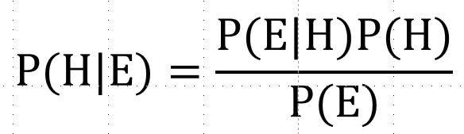
기본적인 확률의 개념
우도(Likelihood)
베이즈 정리에서 P(E | H)를 구할 수 있는가?에 관한 물음으로부터 출발
확률(Probability) 과 우도(Likelihood)의 차이점
확률 : 평균이 13, 표준편차가 4인 정규분포에서 5 < x < 10일 확률은?
우도 : 5 < x < 10일때, 평균이 13이고 표준편차가 4인 우도는 얼마인가?
즉, 쉽게 말해서 분포를 추측하는 것이다.
확률 계산은 분포가 고정(파라미터가 고정), 우도 계산은 분포가 변동(파라미터가 변동)

Slide 7
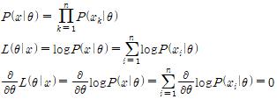
기본적인 확률의 개념
최대우도법
데이터를 관찰하면서 이 데이터가 추출되었을 것으로 생각이 되는 최적의 분포를 찾는 것을 의미함
데이터가 1, 4, 5, 6, 9일 때, 평균이 5이고 표준편차가 1인 것과 평균이 4이고 표준편차가 0.8인 것 중 어느 것이 데이터를 더 잘 설명하는가?에 대한 답을 얻음
최대우도법 계산 방법
각 사건은 독립이라고 가정
만약 병뚜껑을 5번 던져서 겉면이 3번, 뒷면이 2번 나온 경우에 대하여 병뚜껑을 던질 때 겉면이 나오는 확률을 구하면,
theta^3 * (1-theta)^2이 최대가 되는 theta를 찾으면 된다.(theta는 겉면이 나올 확률)

Slide 8
기본적인 성능 평가 방법
머신러닝 task
분류 문제
사람들의 정보를 바탕으로 심장병에 걸린 사람인 지 아닌 지를 예측
회귀 문제
날씨와 각종 정보를 바탕으로 특정 지역의 여행객 수 예측
분류 문제의 성능 평가
데이터를 얼마나 잘 맞췄는 지에 따라 평가할 수 있음.
정확도(Accuracy), 정밀도(Precision), 재현율(Recall), F1 스코어(F1-score) 등이 사용
오차 행렬을 이용하여 성능 평가 지표(정확도, 정밀도, 재현율 등)를 구해볼 수 있음
회귀 문제의 성능 평가
데이터를 얼마나 근사하게 맞췄는 지에 따라 평가할 수 있음
평균 절대 오차(MAE), 평균 제곱 오차(MSE) 등이 사용 될 수 있음

Slide 9
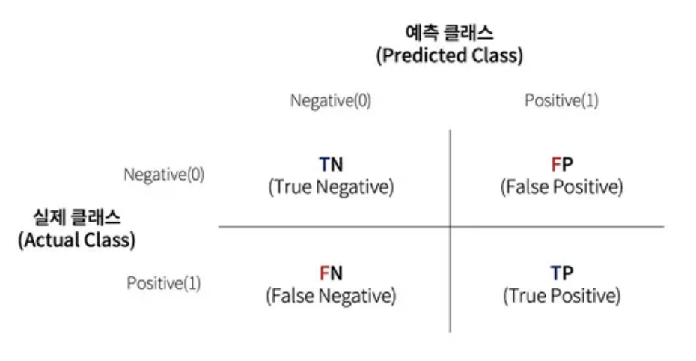
분류 문제에서의 성능 평가(이진 분류 가정)
오차 행렬
학습된 분류모델이 예측을 수행하면서 얼마나 헷갈리는 지 보여줌.
단순히 정확도가 70%라는 것만 보여주면 어떤 부분을 더 잘 예측하는 지 판단할 수 없음.
TN : 예측과 실제가 모두 Negative인 경우
TP : 예측과 실제가 모두 Positive인 경우
FN : 실제는 Positive인데 예측을 Negative로 잘못한 경우
FP : 실제는 Negative인데 예측을 Positive로 잘못한 경우

Slide 10
분류 문제에서의 성능 평가(이진 분류 가정)
오차 행렬을 이용하여 성능 평가
Accuracy(정확도) : (TN + TP) / 전체
Precision(정밀도) : TP/(FP+TP)
Recall(재현율) : TP/(FN+TP)
F1-Score : 2 * Precision * Recall / (Precision + Recall)

Slide 11
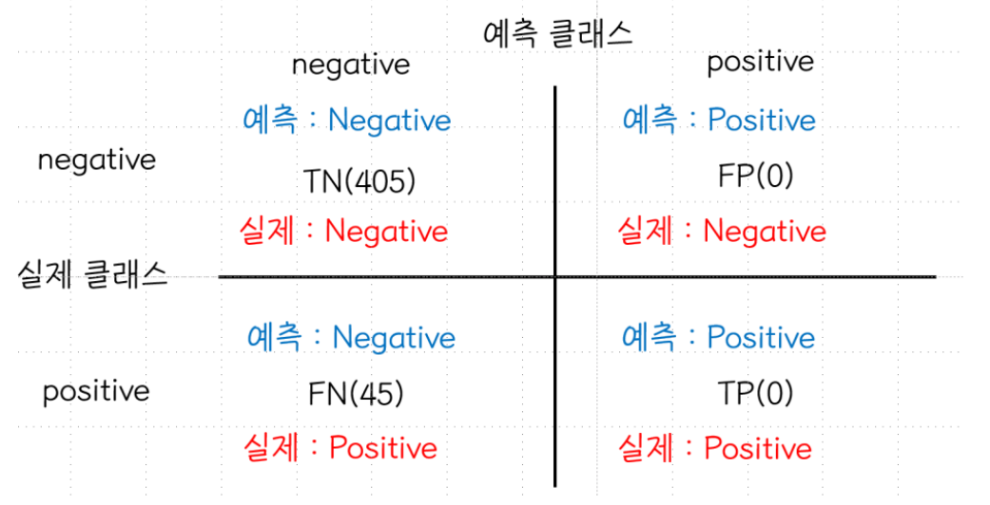
분류 문제에서의 성능 평가(이진 분류 가정)
오차 행렬을 이용하여 성능 평가
항상 정확도를 성능 평가의 기준으로 삼지는 않음
만약, 심장병 분류를 예측한다고 할 때, 정확도를 성능 평가의 기준으로 삼으면 문제가 될 수 있음.
심장병 분류에서의 목적은, 심장병에 걸린 사람을 사전에 예방
만약, 모든 환자를 심장병에 걸리지 않았다고 생각을해서 정확도가 올라갔다면? 문제가 생김.
이런 경우에는 재현율(Recall)을 이용함
상황과 목적에 맞게 성능 평가 기준을 세우는 것이 매우 중요
이 경우에, 모든 환자를 음성(0)으로 예측해도 정확도가 90%로 높게 나옴. 반면, 양성인 사람들에 대해서는 하나도 맞추지 못함.

Slide 12

회귀 문제에서의 성능 평가
회귀 문제에서의 성능 평가
예측과 실제가 얼마나 가깝냐를 기준으로 판단
성능 평가 지표(모든 지표에 대하여 y는 실제값, y^hat은 예측값)
MAE(Mean Absolute Error)
오차의 절댓값을 모두 더한 후 평균을 낸 형태
에러의 크기가 그대로 반영된다는 장점이 존재
미분이 불가능하여 에러가 최소가 되는 지점을 찾기 어려움

Slide 13

회귀 문제에서의 성능 평가
성능 평가 지표(모든 지표에 대하여 y는 실제값, y^hat은 예측값)
MSE(Mean Squared Error)
오차의 제곱을 모두 더한 후 평균을 낸 형태
에러에 제곱을 하기 때문에 에러가 크면 클수록 가중치가 높이 반영
에러에 따른 손실이 기하 급수적으로 늘어나면 지표 자체가 커진다는 단점이 존재 => RMSE로 해결
RMSE(Root Mean Squared Error)
MSE에서 루트를 씌운 형태이며 일반적으로 많이 쓰이는 회귀모델 성능분석 지표
에러에 따른 손실이 기하 급수적으로 늘어나는 상황에서 쓰기 매우 적합함

Slide 14
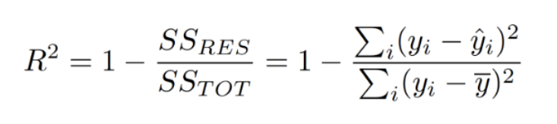
회귀 문제에서의 성능 평가
성능 평가 지표(모든 지표에 대하여 y는 실제값, y^hat은 예측값)
R2 Score(Coefficient of Determination)
앞 세 가지 지표(MAE, MSE, RMSE)는 에러에 대한 지표이기 때문에 작을수록 좋음
R2 Score는 1에 가까울 수록 좋음
SST : Total Sum of Square (편차의 총합)
RES : Total Sum of Residual (잔차의 총합)

